Slide 1

软件开发项目管理
北京邮电大学软件学院
韩万江

Slide 2
承上启下
需求规格

Slide 3
RoadMap
合同管理
生存期
需求管理
任务分解
项目估算
项目进度
质量计划
配置计划
风险计划
团队管理
项目度量
集成项目
跟踪控制
项目结束

Slide 4
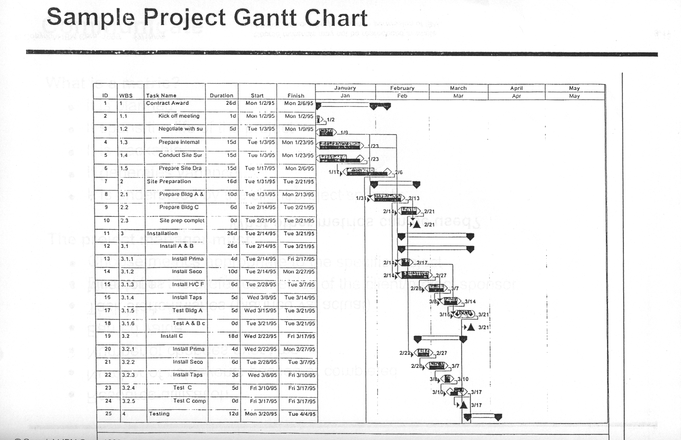
项目进度计划

Slide 5
编制进度计划的三步曲
任务分解（WBS）--范围基准
成本估算
资源、进度安排
－－成本基准，进度基准

Slide 6
软件开发项目管理
第五章
软件项目任务分解

Slide 7
本章要点
一、任务分解定义
二、任务分解的类型
三、任务分解的过程
四、任务分解指南
五、案例分析

Slide 8
WBS (Work Breakdown Structure)
任务分解的过程
  将一个项目分解为更多的工作细目或者子项目，使项目变得更小、更易管理、更易操作。
任务分解的结果
  WBS（任务分解结构）。
WBS
  面向可交付成果的。
Work packages（工作包）
  WBS的最低层次的可交付成果

Slide 9
WBS实例
软件产品
功能1
功能2
功能3
功能2-子功能1
功能2-子功能2
功能2-子功能3

Slide 10
PMI defines WBS
是面向可交付成果的对项目元素的分组,它组织并定义了整个项目范围.不在WBS中包括的工作就不是该项目的工作
它是一个分级的树型结构，是对项目由粗到细的分解过程。工作结构每细分一个层次表示对项目元素更细致的描述

Slide 11
PMI defines Work packages
WBS的最低层次的可交付成果
工作包应当由唯一一个部门或承包商负责
这一交付成果可以分配给另外一位项目经理进行计划和执行,或者通过子项目的方式完成
  工作包可进一步分解为子项目的WBS或各个活动

Slide 12
本章要点
一、任务分解定义
二、任务分解的类型
三、任务分解的过程
四、任务分解指南
五、案例分析

Slide 13
WBS类型
清单
图表

Slide 14
图表类型
“变化计数器”系统
版本
比较
找出
增删行
统计
增删行
统计总行
标记修改
纪录
修改
预处理
文件比较
结果处理
增加
代码
删除代码
增加
行数
删除
行数

Slide 15
清单类型
1. 变化计数器
  1.1 比较两个版本的程序
    1.1.1 预处理
    1.1.2 文件比较
    1.1.3 结果处理
  1.2 找出修改后的程序中增加和删除的代码行
    1.2.1 找出增加的代码行
    1.2.2 找出删除的代码行
  1.3 统计修改后的程序中增加和删除的代码行数
    1.3.1 统计增加代码行数
    1.3.2 统计删除代码行数
  1.4 统计总的代码行数
  1.5 设定标记以指示修改的次数
  1.6 在程序的头部增加修改纪录

Slide 16
本章要点
一、任务分解定义
二、任务分解的类型
三、任务分解的过程
四、任务分解指南
五、案例分析

Slide 17
任务分解过程
输入
分解
WBS

Slide 18
任务结构分解(WBS)步骤
确认并分解项目的组成要素
确定分解标准
确定分解是否详细
确定项目交付成果
验证分解的正确性(建立编号)

Slide 19
WBS编号系统
软件产品:1
功能1:11
功能2:12
功能3:13
功能2-子功能1:121
功能2-子功能2:122
功能2-子功能3:123

Slide 20
标识项
功能名
F1.1
获取网络资源数据
F1.2
将资源数据存入数据库
F1.3
获取网络资源信息
F1.4
观察网络资源
F1.4.1
依类型分类观察网络资源
F1.4.2
依状态分类观察网络资源
F1.5
观察逻辑网
F1.6
观察资源状态
F1.7
修改网络资源的状态
F1.8
依条件检验网络使用情况
F1.9
显示拓扑图
F1.10
建立通道

Slide 21
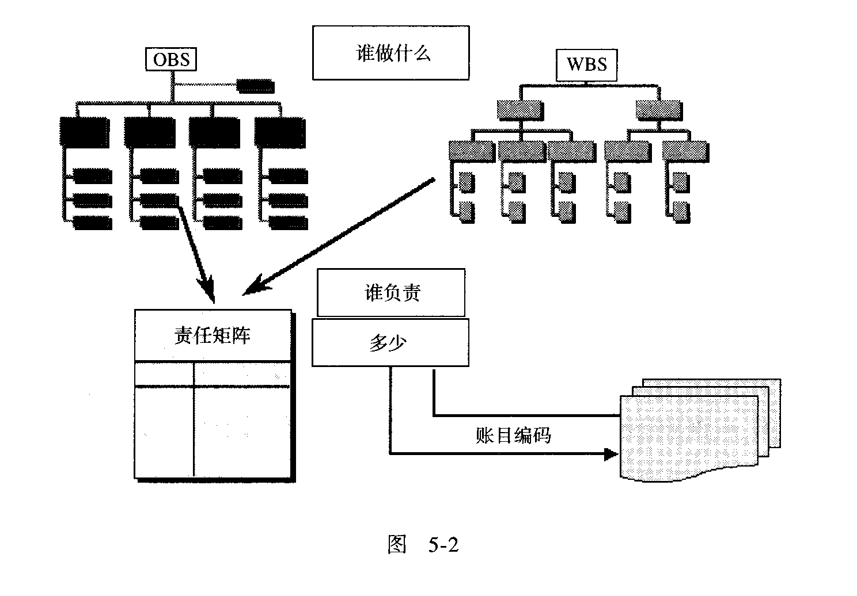
WBS与OBS（组织分解结构）

Slide 22
分解标准
生存期
功能组成
项目的组织单位
。。。。。

Slide 23
分解标准应统一
学生管理
按照生命期分解
  规划
  需求
  设计
  编码
  测试
  提交
按照产品组成分解
  1.1 招生管理
  1.2 分班管理
  1.3 学生档案管理
  1.4 学生成绩管理

Slide 24
分解标准应统一（续）
不能同时使用两种标准进行分解
  招生管理
  分班管理
  学生档案管理
  学生成绩管理
  规划
  需求
  设计
  编码
  测试
  提交

Slide 25
检验分解结果的标准
最底层的要素是否是实现目标的充分必要条件
最底层要素是否有重复的
每个要素是否清晰完整定义
最底层要素是否有定义清晰的责任人,是否可以进行成本估算和进度安排

Slide 26
本章要点
一、任务分解定义
二、任务分解的类型
三、任务分解的过程
四、任务分解指南
五、案例分析

Slide 27
WBS的指南(1)
WBS分解的规模和数量因项目而异
收集与项目相关的所有信息
参看一下类似的项目的WBS,与相关人员讨论
可以参照模板
最低层是可控的和可管理的，但是避免不必要的过细，最好不要超过7层，
软件项目推荐分解到40小时的任务
每个Work package必须有一个提交物
注：80/8规则

Slide 28
WBS的指南（2）
定义任务完成的标准
每个WBS必须有利于责任分配
可以准备WBS的字典
最后与相关人员进行评审

Slide 29
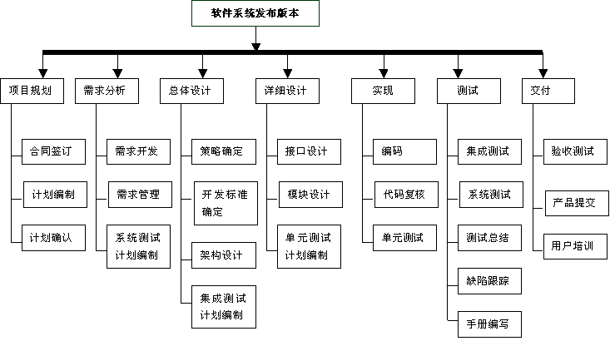
WBS模板举例

Slide 30
WBS字典内容
WBS表示号
名称
主题目标
描述
完成的任务
责任者
完成的标识
备注
1.

Slide 31
WBS字典
WBS字典实例

Slide 32
WBS意义
提供了项目范围基线,是范围变更的重要输入
为评估和分配任务提供具体的工作包
进行估算和编制项目进度的基础
对整个项目成功的集成和控制起到非常重要的作用

Slide 33
清单式任务分解实例
电信运营信息查询系统分解一例

Slide 34
网管系统（图表）分解实例
F
F1
配置管理
F2
故障管理
F3
安全管理
F4
性能管理
F3.1
F3.2
F3.3
F3.4
F4.1
F4.2
F4.3
F4.4
F4.5
F4.6
F4.7
F4.7.1
F4.7.2

Slide 35
网管系统（图表）分解实例
F1
F1.1
F1.3
F1.5
F1.7
F1.9
F1.11
F1.2
F1.4
F1.6
F1.8
F1.10
F1.4.1
F1.4.2

Slide 36
网管系统（图表）分解实例
F2
F2.1
F2.3
F2.5
F2.7
F2.9
F2.2
F2.4
F2.6
F2.8
F2.6.1
F2.6.2
F2.9.1
F2.9.2
F2.9.3
F2.9.4
F2.9.5
F2.9.6

Slide 37
标识项
功能名
F1.1
获取网络资源数据
F1.2
将资源数据存入数据库
F1.3
获取网络资源信息
F1.4
观察网络资源
F1.4.1
依类型分类观察网络资源
F1.4.2
依状态分类观察网络资源
F1.5
观察逻辑网
F1.6
观察资源状态
F1.7
修改网络资源的状态
F1.8
依条件检验网络使用情况
F1.9
显示拓扑图
F1.10
建立通道

Slide 38
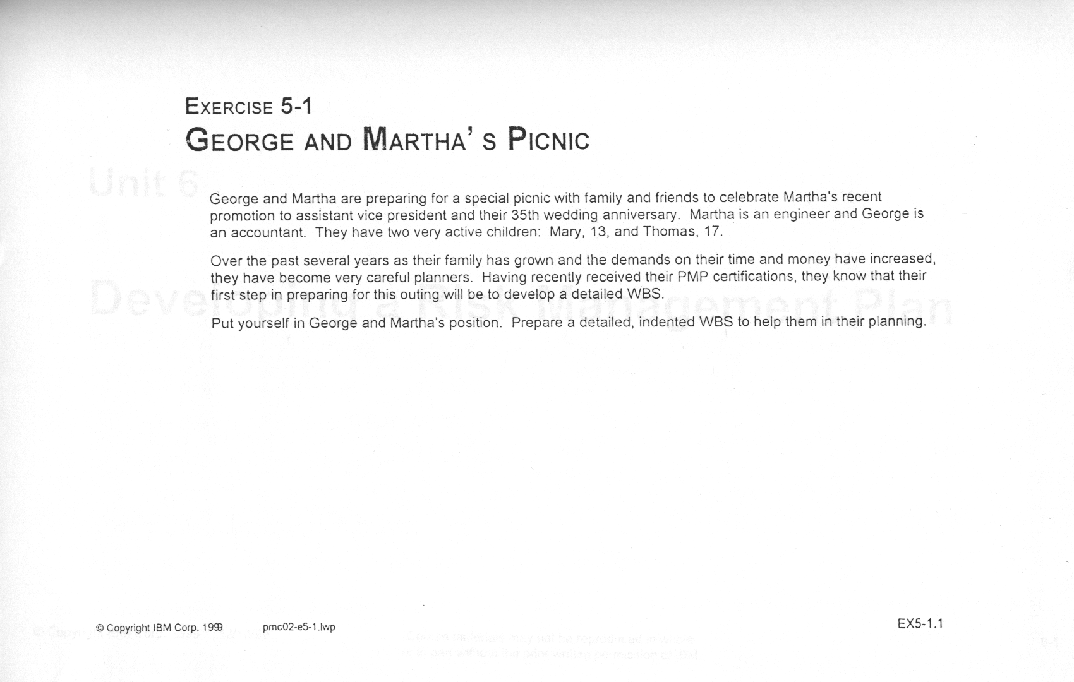
WBS实例
George and Martha’s picnic

Slide 39
George and Martha一次野餐会
George and Martha计划与家人和朋友举行一次特殊的野餐活动,以庆祝Martha的升职和他们35周年的结婚纪念. Martha是工程师, George是会计.他们有两个非常活泼的确孩子,Mary 13岁,Thomas 17岁.经过过去几年的发展,家里不断壮大,无论是时间和金钱上的需要都在增加,所以他们已经逐渐成为非常好的计划能手,最近他们又通过了PMP的认证考试,所以他们非常清楚对于这样野餐活动也需要开发一个WBS.

Slide 40
野餐准备活动任务分解
序号 | 任务 | 持续时间 | 工作人员
1 | 开始 | 0
2 | 做冰茶 | 15 | George
3 | 准备三明治 | 10 | Martha
4 | 准备水果 | 2 | Martha
5 | 准备篮子 | 2 | Martha
6 | 收拾毛毯 | 2 | George
7 | 收拾运动服 | 3 | Martha
8 | 装车 | 4 | George
9 | 加油 | 6 | George
10 | 开车去野餐营地 | 20 | Martha
11 | 结束 | 0

Slide 41
本章要点
一、任务分解定义
二、任务分解的类型
三、任务分解的过程
四、任务分解指南
五、案例分析

Slide 42
案例分析
School项目进行任务分解
WBS结果

Slide 43
小结
WBS的分解类型
WBS的分解步骤
范围基准的形成

Slide 44
课堂练习
你是某项目的项目经理,这个项目是为用户创建一个新的邮件服务器以及在所有100个工作站上部署相应的邮件客户端（要满足用户的期望）。其中，2个服务器需要重新购置，而客户端的机器已经存在。请提交任务分解结果WBS,
  WBS的图表

